Slide 1
犹太教宗派

Slide 2
引言
从旧约到新约，期间有400多年，国际政治和宗教活动层出不穷。犹太人宗教上开始形成几个派系，各具特色，互不相容。这便是法利赛人、撒都该人、奋锐党、希律党、爱色尼派以及特拉普提派等。

Slide 3
法利赛人
爱色尼人
撒都该人
借古喻今
希律党
奋锐党

Slide 4
派系的形成
派系的特征
对解经的帮助

Slide 5
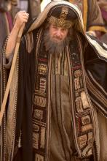
法利赛人

Slide 6
法利赛人的形成
法利赛人(Φαρισαῖοσ；希伯来语：פְּרוּשׁין‎；Pharisees) ，是第二圣殿时期 (前536年–70年)的一个政党、社会运动和犹太人中间的思想流派。法利赛人是当时犹太教的四大派别之一。

Slide 7
根据犹太传统法利赛派的犹太教可追溯至以斯拉时期，和主前5世纪文士运动的创始期。
另一个极端看法既然在主前二世纪前的历史文献没有明确的提到法利赛人，这个主义可能是马加比叛变主前167后突然出现的。
另一个可能性是马加比叛变之前哈西典人的发展中已出现了一些法利赛式的处世方式。

Slide 8
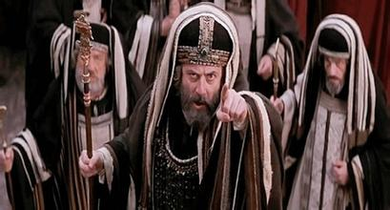
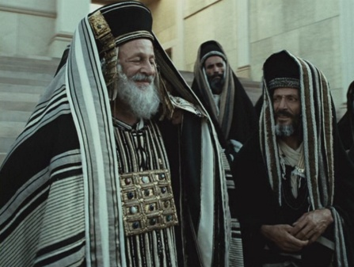
法利赛人的特征
一、与撒都该人的关系
vs

Slide 9
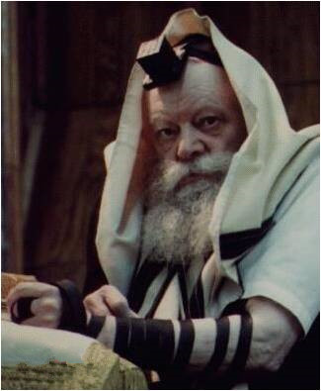
二、法利赛人所持观点

Slide 10
祭司国度
自由意志与预定
口传律法
智慧
末世论
神论
研习律法与思辨
信仰
创新与保守

Slide 11
对解经的帮助
一、圣经中曾经出现的代表人物
尼哥底母、亚利马太人约瑟、迦玛列（保罗的老师）、大数人扫罗（即后来的使徒保罗）。
二、 "法利赛人"和基督教的关系

Slide 12
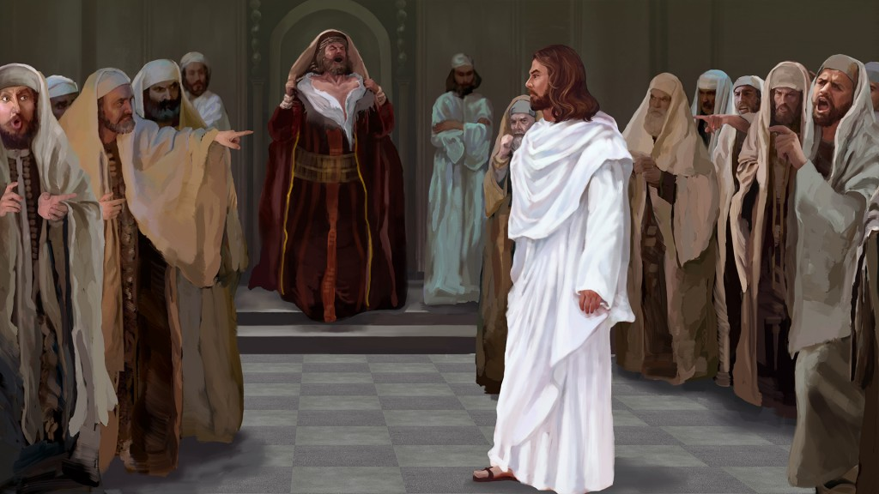
耶稣与法利赛人争辩

Slide 13
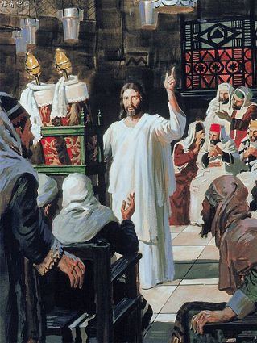
基督为什么批评法利赛人？
自以为义、贪图虚荣
守了遗传，废了诫命
守了律法，失去爱心，失去公义

Slide 14
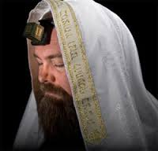
自以为义、贪图虚荣
“他们一切所作的事都
是要叫人看见，所以将
佩戴的经文做宽了，衣
裳的穗子做长了;喜爱
宴席上的首位，会堂里
的高位;又喜爱人在街
市上问他安，称呼他拉
比”(太23：5 -7)

Slide 15
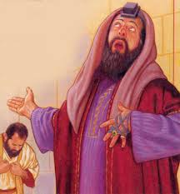
“你们祷告的时候，不可向那假冒为善的人，爱站在会堂里，和十字路口上祷告，故意叫人看见……你祷告的时候，要进你的内屋，关上门，祷告你在暗中的父。你父在暗中察看，必然报答你”(太6：5 -6)

Slide 16
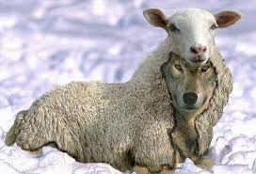
主耶稣责备法利赛人：
徒有敬虔的外表，里
面却充满了污秽; 行
律法不是出于对神的
敬畏和热爱，而是为
讨人的喜悦和称赞。

Slide 17
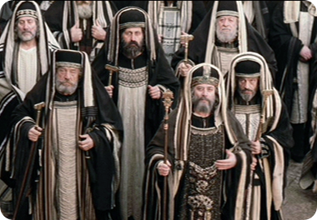
守了遗传，废了诫命
“神说：‘当孝敬父母。’又说：‘咒骂父母的，必治死他。’你们倒说：‘无论何人对父母说，我所当奉给你的，已经作了供献，他就可以不孝敬父母。’这就是你们藉着遗传，废了神的诫命”(太15：4- 6)

Slide 18
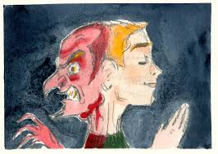
守了律法，失去爱心，失去公义
“你们这假冒为善的文士和法利赛人有祸了!因为你们将薄荷、茴香、芹菜献上十分之一;那律法上更重要的事，就是公义、怜悯、信实，反倒不行了;这更重要的是你们当行的，那也是不可不行的”(太23：23)

Slide 19
“这女人本是亚伯拉罕的后裔，被撒但捆绑了这十八年，不当在安息日解开她的绑吗?”(路13：15-16)

Slide 20
对解经的帮助
四福音书中，法利赛人与耶稣常常会在以下几个方面发生分歧：
1、关于禁食
2、关于安息日
3、关于宗教礼仪
4、关于宗教律法

Slide 21
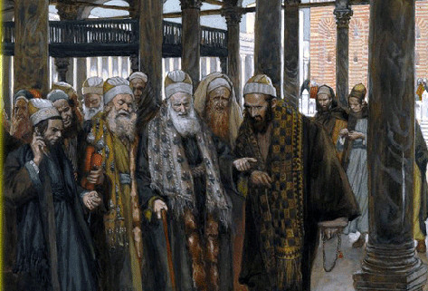
撒都该人

Slide 22
撒都该人的形成
撒都该人（Sadducees），又译撒杜塞人或撒
度该人，这个名字源于tsedduqim，意思是跟
随大祭司 (Zadok)教导的人，是古时一个以
祭司长为中心的教派，产生于西流古王朝
统治时期（198-167B.C.）。

Slide 23
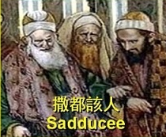
严格来说，撒都该人
并非一个宗教派别，
他们只是基于相同社
会地位和家庭背景而
聚集成的一个贵族阶
级。

Slide 24
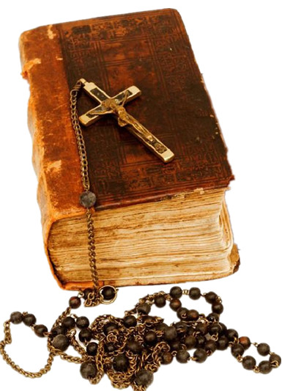
那朝北的屋子是为看守祭坛的祭司。这些祭司，是利未人中撒督的子孙，近前来事奉耶和华的。（结40:46）
以色列人走迷离开我的时候，祭司利未人撒督的子孙，仍看守我的圣所。（结44:15）

Slide 25
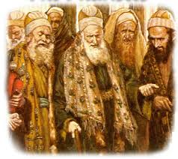
撒都该人的特征

Slide 26
撒都该人（派），其成员主要是大祭司
贵族、富商、守殿官等，是犹太教中的当
权派。因此在社会分层中，撒都该代表了
贵族，富豪，和传统精英。虽然人数不多，
但对于当时犹太人事物而言，特别在犹太
人议会中，他们具有很大的影响力。在四
福音里，大祭司亚拿，和他的女婿大祭司
该亚法两人都是撒都该人。

Slide 27
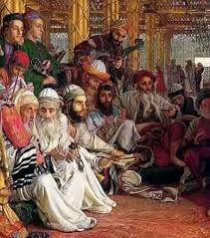
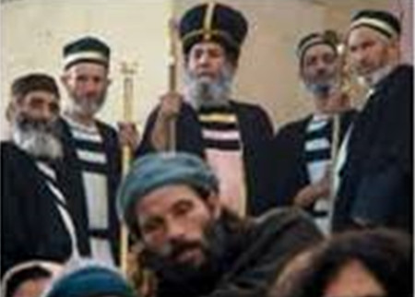
撒都该人的宗教事务
撒都该人热衷于什么

Slide 28
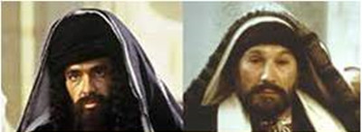
撒都该与法利赛在历史上就是一对冤家
冤家

Slide 29
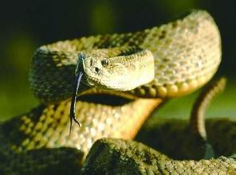
对解经的帮助
毒蛇的种类
复活的问题

Slide 30
【徒4:1-2】使徒对百姓说话的时候，祭司们和守殿官并撒都该人忽然来了。因他们教训百姓，本着耶稣，传说死人复活，就很烦恼 。
【徒23:8】因为撒都该人说没有复活，也没有天使和鬼魂；法利赛人却说两样都有 。

Slide 31
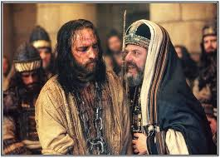
策划钉死耶稣
撒都该本是法利赛人的冤家，但他们对耶稣憎恨的程度，到了宁愿联合自己所对立的法利赛人，来除灭主耶稣。事实上主耶稣被钉死的事，是由他们直接负责策划的。

Slide 32
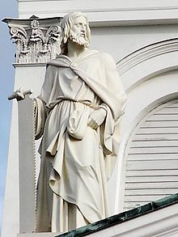
奋锐党

Slide 33
奋锐党的形成
奋锐党是一个激烈派，希腊文称Zenlots，亚
兰文称为Cananeans（与希腊文同意义），拉
丁文为Sicarii（意为“持匕首的人”（daggers））。约瑟夫称他们为“第四哲
学”，指法利赛哲学，撒都该哲学，爱色
尼哲学之外的一种哲学，是动刀动武，讲
打讲杀的哲学。

Slide 34
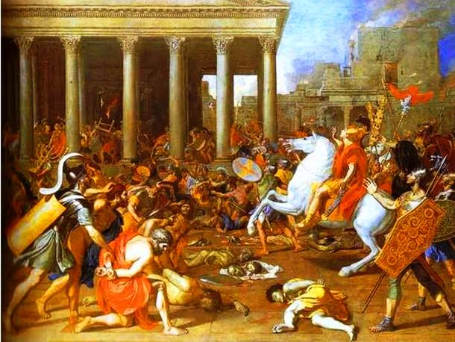
奋锐党的特征
建立弥赛亚的王国为目标
相当激进的爱国分子所组成的敢死队

Slide 35
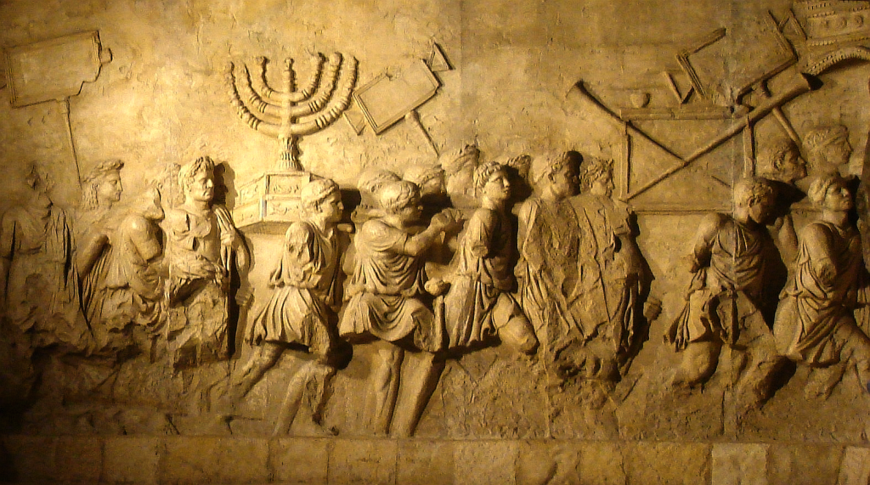
主后66-70年间，参加第一次“犹太战争”
主后132-135年间第二次“犹太战争”

Slide 36
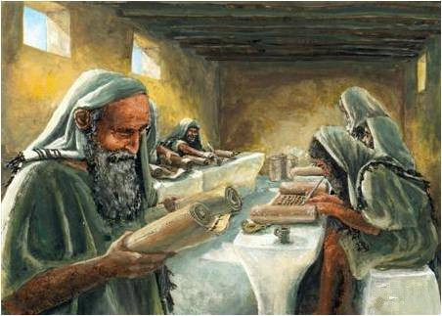
爱护律法，勤读圣经

Slide 37
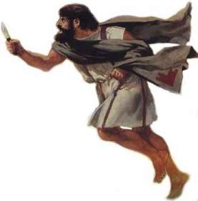
对解经的帮助
十二使徒中有一位
属此党【太10：4，
可3：18，路6：15，
徒1：13】一共四次
提到奋锐党西门。

Slide 38
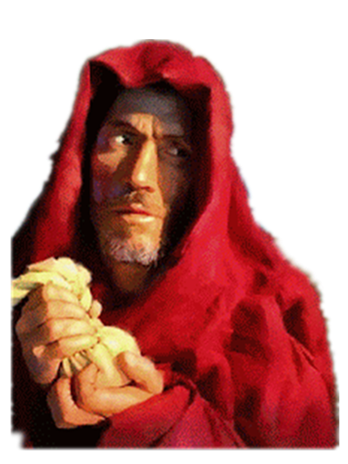
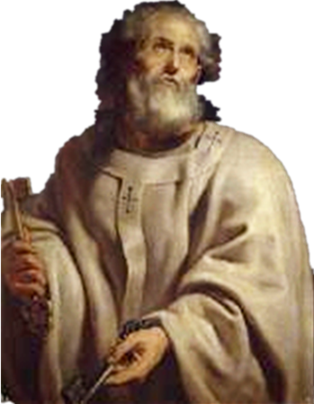
犹大
彼得

Slide 39
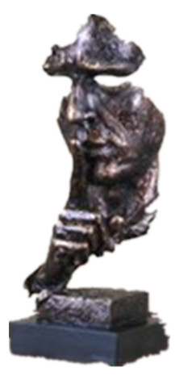
我所认识的奋锐党西门
1.沉默是金
【箴10:19】多言多语难免有过；禁止嘴唇是有智慧。

Slide 40
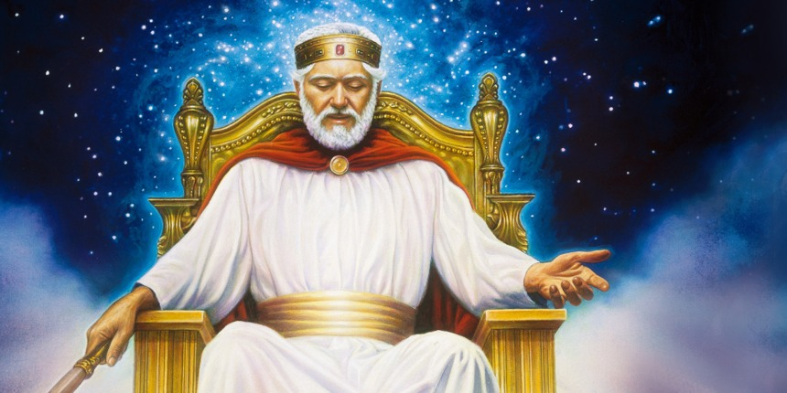
2.他为何跟随耶稣

Slide 41
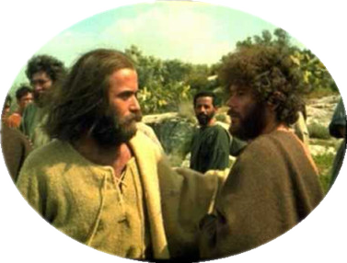
3.跟随耶稣后的改变
与税吏马太的关系

Slide 42
破茧化蝶般全然的改变

Slide 43
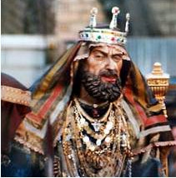
希律党

Slide 44
希律党的形成
希律党（又称为波土斯党）古犹太教派，
当时拥护希律家族统治巴勒斯坦（公元前
37年至公元66年）的党派。希律党可说是
一个政党，成员大部分均为犹太社会中的
上流人物，据推测，主要是撒都该人。

Slide 45
希律党的特征
希律党人的信仰主张与撒都该人非常接近，政治立场则与支持犹太人独立的法利赛派南辕北辙。
希律党党员是希律王朝的御用党以及一班拥护者。他们融合希腊人与犹太教的教训而宣称弥赛亚的国度已应验在希律王朝里。

Slide 46
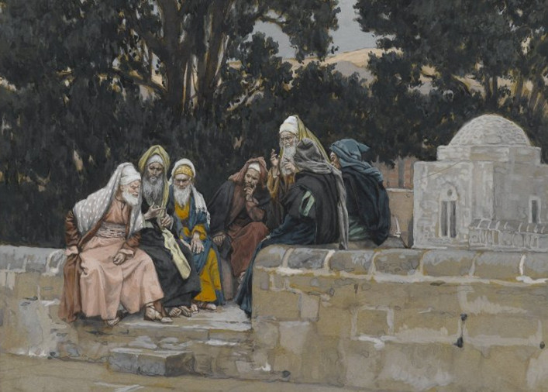
他们见耶稣所传属灵天国的道与他们的利益相触，联合犹太人图谋害耶稣。(【可3:6】【12:13】【太22:16】）

Slide 47
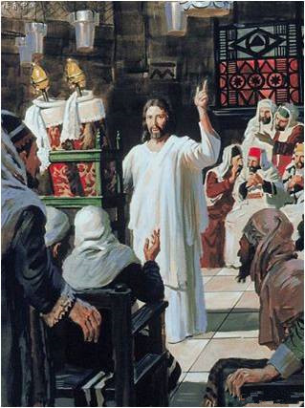
对解经的帮助
与法利赛人共同陷害耶稣

Slide 48
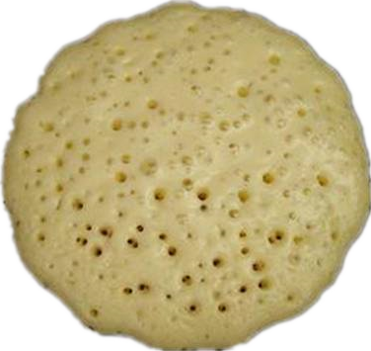
希律党的酵

Slide 49
爱色尼派

Slide 50
爱色尼派的形成
「爱色尼」(Essense)在语意学有两个型式：
‘Εσσαΐοί 和 ‘Εσσηνοί。再
者斐罗与约瑟夫在著作中将其与圣洁连结
起来。简单来说，爱色尼人就是圣人这亦
是源于希伯来或阿拉美语的意思。但另有
研究觉得与昆兰有关。

Slide 51
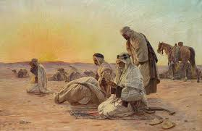
爱色尼派的特征

Slide 52
一.约瑟夫《犹太战记》中所描写的一些特点
敬虔、极圣洁闻名，他们把禁欲和抑压情感视为美德。

Slide 53
鄙视婚姻，却会收养人家的孩子；但亦 有认为结婚是重要的。
他们轻视财富，过着凡物公用的生活，叫人钦羡；而人人平等，不分高低。
视油为污秽之物。
并非集中住在某一城市，而是分布于不同城市。
虽然素未谋面，当地人也会热情招待，管吃管住，挚友般相待。

Slide 54
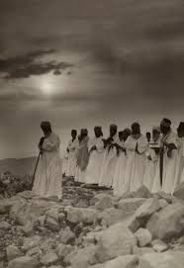
日出之前，不说半句与世物有关的话

Slide 55
外人可以加入团体，但是需要时间(一年入门加二年正式加入)。
犹太人中以爱色尼人最能严守在第七日不干活的规矩。
认为肉体会腐败，组成肉体的物质不能恒久，灵魂却永垂不朽。

Slide 56
二.斐罗《所有好人均是自由的》描述的特点
人数超过4000。他们立志要保持思想圣洁。
他们都住在乡村，远离城市。
爱好和平。
单靠人的灵性。

Slide 57
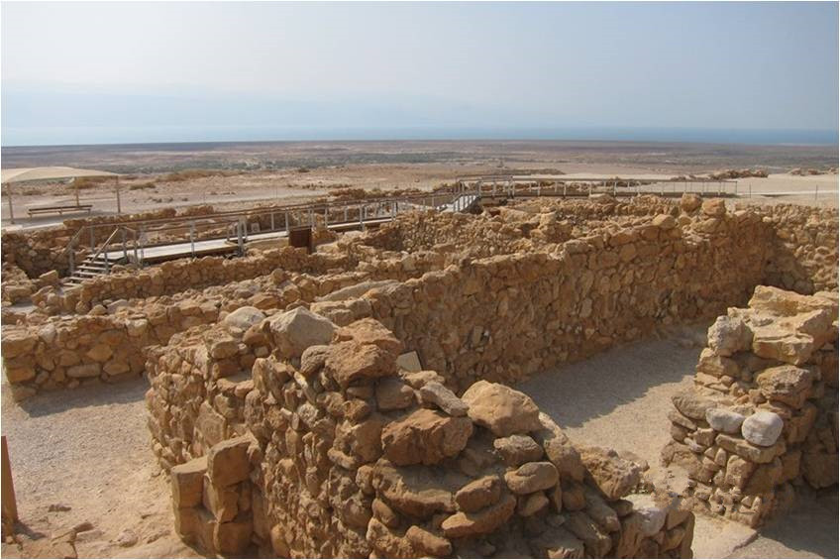
三.爱色尼派与昆兰团体

Slide 58
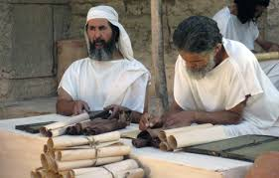
爱色尼人是属于当时的禁欲派。其中有人穷极一生研究抄写圣经。

Slide 59
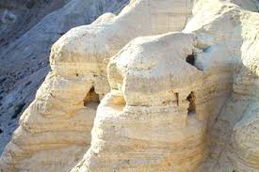
公元68年，罗马军队兵临城下，爱色尼教派信众将圣经抄本收藏在深山洞穴中。

Slide 60
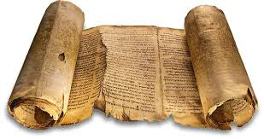
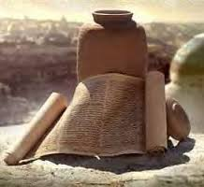
1947年之后陆续被发现，被称为「死海古卷」

Slide 61
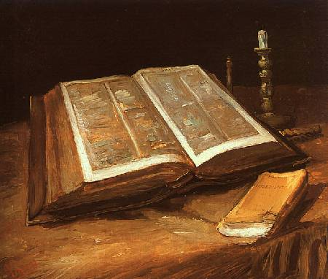
对解经的帮助
爱色尼派与新约的关系

Slide 62
古卷主张对敌人的仇恨与咒诅，耶稣却主张爱和宽恕仇敌。
耶稣重内心的洁净而非外在洁净。
耶稣跑到圣殿之处传扬其道，挑战犹太教权威，昆兰社群却跑到旷野隐居，避开圣殿与祭司。
耶稣的八福却纯由正面去揭示人的德性。

Slide 63
借古喻今
在今天的基督教中，这些教派已经成为历史，但是我们依然要警醒，要防备当代教会中“法利赛人、撒都该人、希律党”般的酵，防备律法主义，防备假冒伪善，也求主帮助我们不是奋锐党般的狂热，而是让我们回归真理，信心有根有基，效法爱色尼人的敬虔，学习他们研读圣经的态度，追求圣洁的生活。

Slide 64
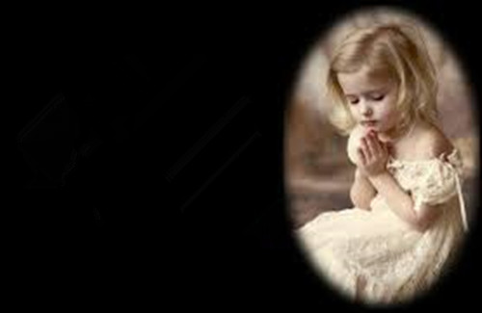
感谢主，荣耀归于我们在天上的父。
组员：安静、景恩、姜娜

